Slide 1
Živimo u Europi
Nastavna tema: Gdje živimo?
Notes:
Europe’s Geography: https://www.youtube.com/watch?v=nCPm76DWxso
Europe Geography/Continent: https://www.youtube.com/watch?v=gW_DCGJq2i8

Slide 2
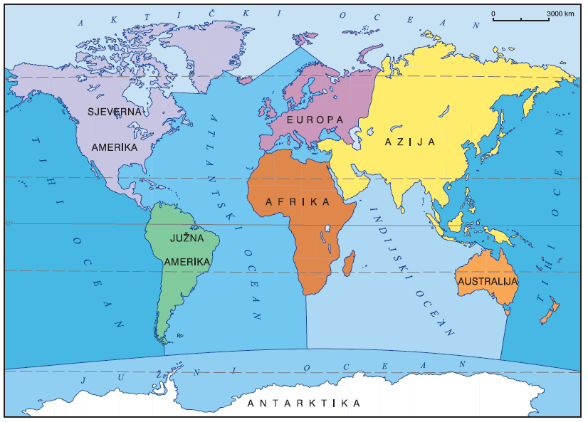
Europa – poluotok Azije?
1. Europa – kontinent na kojem živimo
2. Azija – najveći kontinent
Euroazija – jedinstveno kopno Europe i Azije
Notes:
Pokazuje na geografskoj karti Europu unutar dogovorenih granica
http://www.enciklopedija.hr/Natuknica.aspx?ID=18646
http://hr.rbth.com/travel/2013/11/12/orenburg_kozmopolitska_granica_europe_i_azije_23451.html
Zašto mala Europa ima tako veliku važnost u svijetu, a neki veći prostori imaju mnogo manju važnost? Da li bi Europa bila isto tako važna da se nalazi u nekom drugom geografskom okružju?Što znači imati povoljno geografsko okružje? Kakvo je geografsko okružje Europe, odnosno kakav je geografski položaj Europe

Slide 3
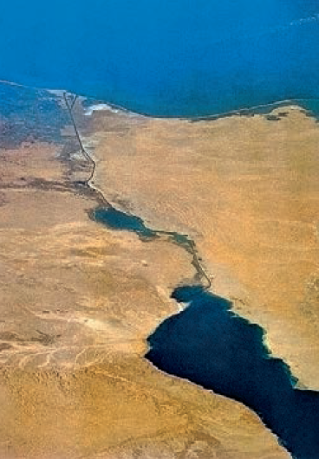
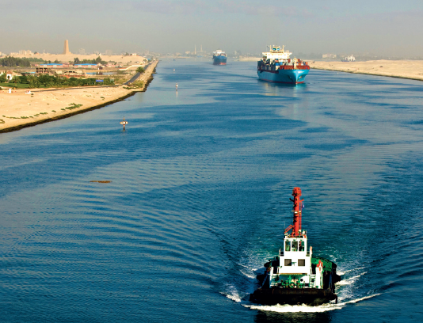
Sueski kanal
Kada je prokopan Sueski kanal?
Zašto je Sueski kanal važan za Europu?
Notes:
https://www.tportal.hr/vijesti/clanak/prvi-brod-zaplovio-novim-sueskim-kanalom-20150806
http://www.skole.hr/veliki-odmor/sirom-svijeta?news_id=5587

Slide 4
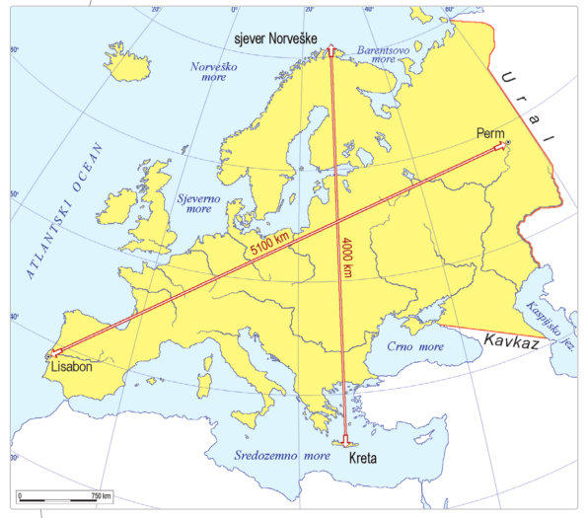
Arktički ocean
Zapadni dio Euroazije (Europa - asirski “ereb”- zalazak Sunca, zapad )
Geografski dio Euroazije, a tradicionalno zaseban kontinent
Granice određene dogovorno
Egejsko more
Notes:
- na geografskoj karti svijeta i Europe pokazuje Europu u dogovorenim granicama, opisujegeografski položaj Europe među kontinentima

Slide 5
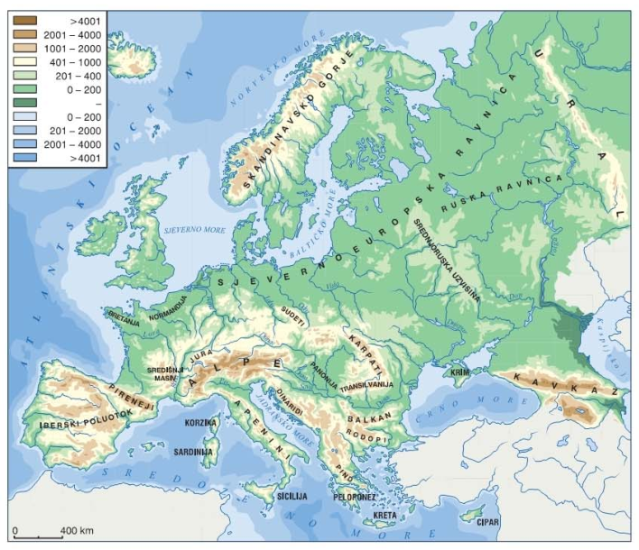
Pokažite granicu na priloženoj karti:
Gorje Ural
Rijeka Ural
Kaspijsko jezero
Kavkaz
Crno more
Bospor i Dardaneli
Egejsko more
Sredozemno more
Gibraltarski prolaz
Atlantski ocean
Arktički ocean
Notes:
-obrazlaže kako se određuje geografski položaj
na geografskoj karti svijeta i Europe u atlasu pokazuje Europu u dogovorenim granicama, imenuje susjedne kontinente, oceane, mora
- na slijepoj karti Europeupisuje: gorje Ural, rijeka Ural, Kaspijsko jezero, Kavkaz, Azija, Afrika, Sredozemnomore, Atlantski ocean, Arktički ocean

Slide 6
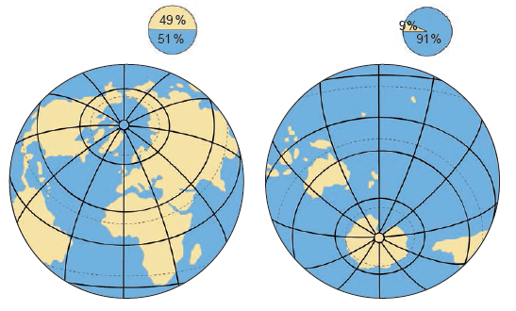
Geografski položaj
Odnos nekog mjesta ili područja prema bližem ili daljem prostoru
Europa – središnji položaj na kopnenoj polutci
Dio Starog svijeta
Notes:
- obrazlaže kako se određuje geografski položaj

Slide 7
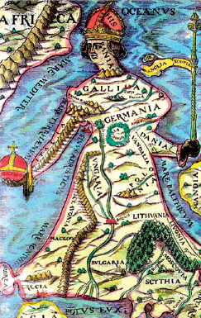
Povoljan geografski položaj
Jedno od središta svjetske kulture i civilizacije
Rani razvoj industrije i prometa
Geografska otkrića
najnapučeniji i najrazvijeniji dijelovi svijeta

Slide 8
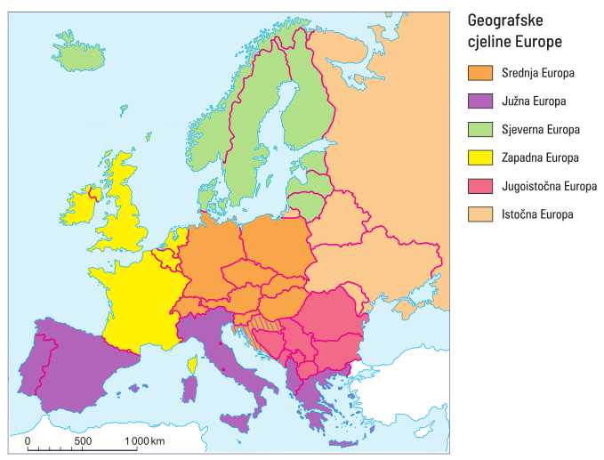
Europske regije
Regija – dijelovi prostora sličnih obilježja
Zapadna Europa
Sjeverna Europa
Srednja Europa
Južna Europa
Jugoistočna Europa
Istočna Europa
Notes:
obrazlaže pojam regija, imenuje i pokazuje europske regije na tematskoj karti regije Europe, pokazuje Hrvatsku
određuje geografski položaj Hrvatske unutar europskih regija
https://www.youtube.com/watch?v=RXFo7-1ebsM Geografske regije Europe

Slide 9
Geografski položaj Republike Hrvatske
Srednjoeuropska i južnoeuropska država, pripada Srednjoj i Južnoj Europi
28. članica Europske unije

Slide 10
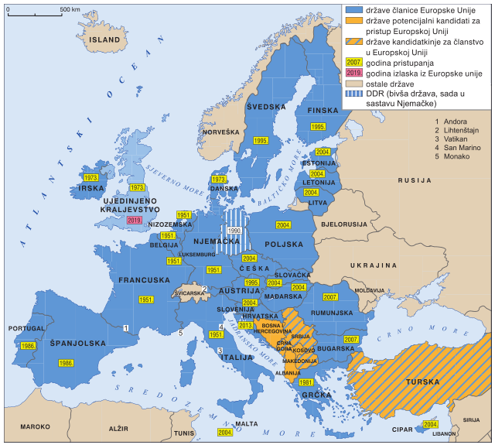
Živimo u Europskoj uniji
28 članica
Očuvanje mira
Slobodno kretanje građana i njihove robe bez naknada → prava građana Unije
Vodeća trgovačka sila u svijetu
Vodeći svjetski čimbenik u zaštiti okoliša
Notes:
s pomoću tematske karte clanice EU u udžbeniku imenuje Hrvatsku kao članicu Europske unije
uspoređuje različite prostorne identitete Hrvatske
Ulazak Republike Hrvatske u EU: https://www.youtube.com/watch?v=Prhmh7TNIRc

Slide 11
Ponavljanje
Koju polutku vidite na crtežu?
Gdje je Europa na toj polutci?
Zato kažemo da Europa ima _________ na ________ polutki.
središnji
kopnenoj

Slide 12
Ponavljanje
poluotoka
Europa ima oblik __________, ali je zbog važnog društveno gospodarskog značenja _________.
Europa s Azijom čini veliku kopnenu cjelinu _________.
S Azijom i Afrikom pripada pripada ___________ svijetu.
kontinent
Euroaziju
Starom

Slide 13
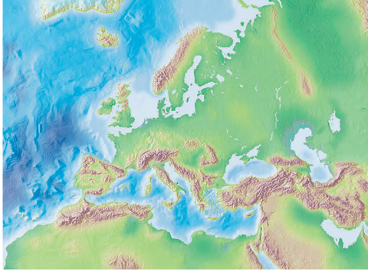
Uz geografske pojmove upišite broj kojima su označeni
9
1
3
8
6
Atlantski ocean
Sredozemno more
Crno more
Kavkaz
Arktički ocean
Gorje Ural
Rijeka Ural
Azija
Afrika
Gibraltarski prolaz
Bospor
Dardaneli
5
4
8
2
9
1
5
4
2
11
3
7
12
10
6
7
11
10
12
Notes:
Zamijeniti kartu

Slide 14
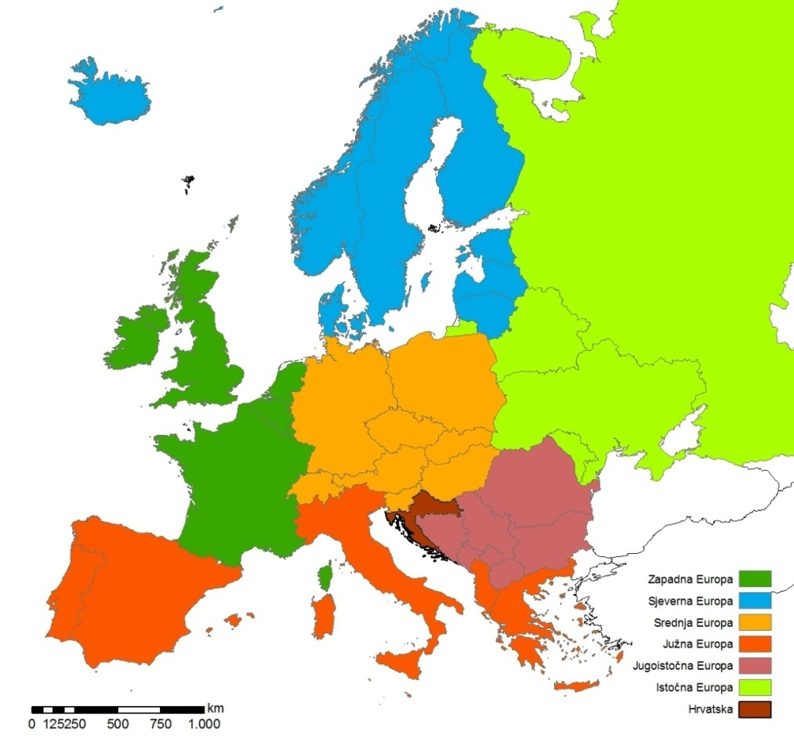
Ponavljanje
Karta prikazuje regije Europe. Kojom bojom je označena Hrvatska na toj karti?
Kako se zove regija obojena narančastom bojom, a u kojoj se nalazi kontinentski dio Hrvatske?
Kojoj regiji pripada primorski dio Hrvatske?

Slide 15
Ponavljanje
Kako se zove zajednica europskih država koja je na karti obojena plavom bojom?
Očitajte s karte kada je Hrvatska ušla u tu zajednicu?

